Slide 1
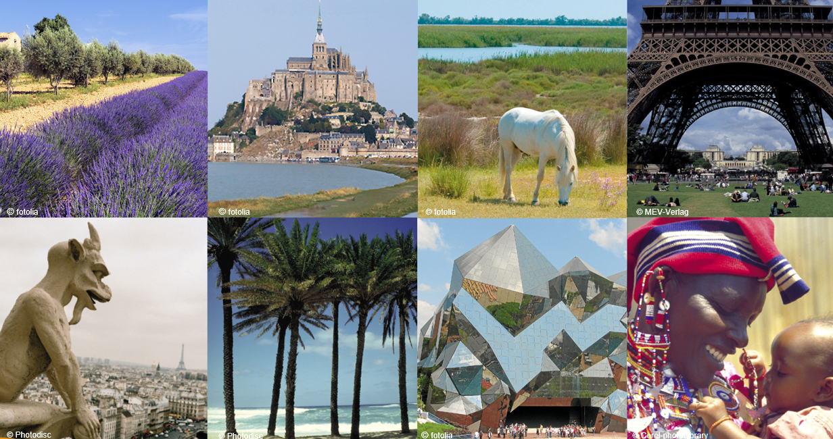
Informationen zur 2. Fremdsprachenwahl Französisch am JGG
© fotolia
© fotolia
© fotolia
© MEV-Verlag
© Photodisc
© Photodisc
© fotolia
© Corel-photoLibrary

Slide 2
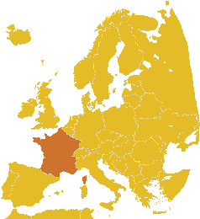
Ein paar Fakten
Hauptstadt: Paris
Staatspräsident: Emmanuel Macron
Premierminister: Édouard Philippe
Frankreich ist der größte westeuropäische Staat: 543.965 km²
(mit Übersee-Départements 632.934 km²)
Einwohnerzahl: 67 Millionen
Bevölkerungsdichte: 98 Einw. pro km²
Verwaltungsbezirke: 101 Départements (inkl. 5 Übersee-Départements)
Nationalhymne: Marseillaise
(Quellen: INSEE 2013, Auswärtiges Amt 2012)

Slide 3
Mit Französisch um die Welt
Die französische Sprache wird von mehr als 274 Mio. Menschen als Mutter- oder Zweitsprache gesprochen
Über 118 Mio. Menschen lernen oder studieren weltweit Französisch
In 32 Staaten ist Französisch Amts- und Verkehrssprache
Zur Internationalen Organisation der Frankophonie – Gesamtheit der französischsprachigen Länder – gehören 57 Staaten (Quelle: OIF 2013)
Französisch wird in unseren Nachbarländern Frankreich, der Schweiz, Belgien und Luxemburg gesprochen, wohin man schnell reisen kann
TV5 Monde ist weltweit das Sprachrohr der Frankophonie
Informationen zur 2. Fremdsprache Französisch am JGG

Slide 4
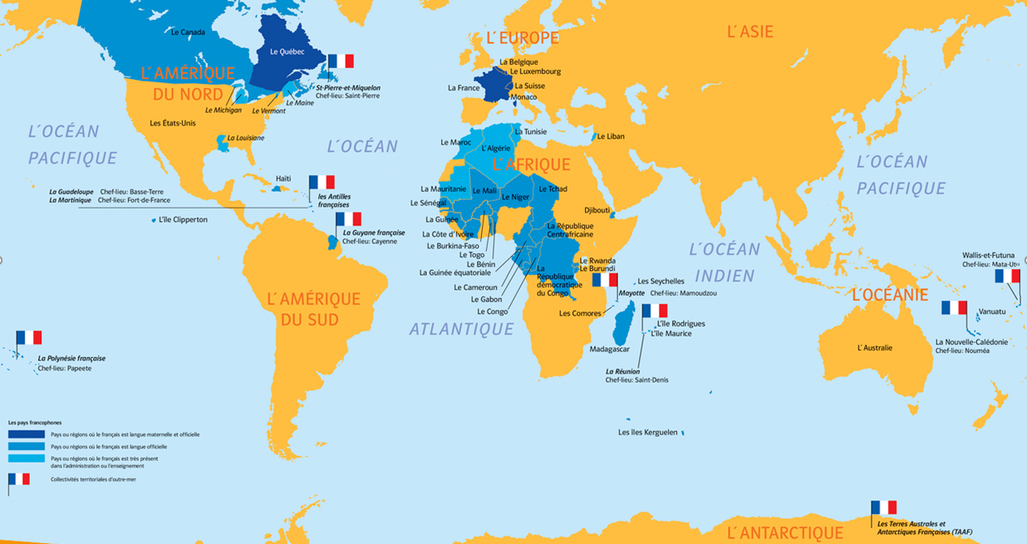
Mit Französisch um die Welt
Informationen zur 2. Fremdsprache Französisch am JGG

Slide 5
Mit Französisch um die Welt
Französisch ist eine Brückensprache zu anderen romanischen Sprachen, wie Italienisch, Spanisch oder Portugiesisch
Französisch ist eine offene Tür zur Welt: Afrika, Südost-Asien, Kanada (Québec)
Französisch ist die Sprache der internationalen Beziehungen: In vielen internationalen Organisationen, wie in der UNO, EU, NATO, OECD und im Europarat ist Französisch Arbeitssprache
Französisch ist neben Englisch die offizielle Sprache des Eurovision Song Contest und der Olympischen Spiele
Französisch ist die Sprache der Mode, der Schönheit, der Gastronomie
Informationen zur 2. Fremdsprache Französisch am JGG

Slide 6
Mit Französisch um die Welt
Französisch ist nach Englisch die Fremdsprache, die weltweit am häufigsten gelernt und unterrichtet wird
Französisch und Englisch sind eine unschlagbare Kombination; sie sind neben Deutsch die meist gesprochenen Sprachen Europas
Muttersprachen in Europa im Vergleich:

Slide 7

Bildungs- und Berufschancen
© fotolia LLC
© Sipa
© istockphoto
© istockphoto/Jeffrey Smith
Informationen zur 2. Fremdsprache Französisch am JGG

Slide 8
Bessere Berufschancen
Englisch allein reicht heutzutage nicht mehr aus
→ Schlüsselqualifikation Mehrsprachigkeit
(Muttersprache + zwei weitere moderne
Fremdsprachen)
Fremdsprachenkenntnisse werden heute auch von kaufmännischen und technischen Fachkräften erwartet
Mit Französisch fit für Europa und die Welt!
Informationen zur 2. Fremdsprache Französisch am JGG

Slide 9

Bildungs- und Berufschancen
Die Europäische Kommission fordert:
Neben der Muttersprache soll der europäische Bürger mindestens zwei moderne Fremdsprachen beherrschen!
Und Schulzeit ist „Sprachenlernzeit“!
Informationen zur 2. Fremdsprache Französisch am JGG

Slide 10
Bildungs- und Berufschancen
Auszubildenden bieten deutsch-französische Programme zahlreiche Austauschmöglichkeiten an, denn auch in Ausbildungsberufen eröffnet Französisch viele zusätzliche Berufschancen
Über 130 Studiengänge in Rechts-, Wirtschafts-, Ingenieur- oder Geisteswissenschaften verleihen nach Studienaufenthalten in beiden Ländern einen binationalen Abschluss
Auch die EU bietet Austauschprogramme mit Frankreich für alle Bildungsbereiche (Schule, Hochschule, Berufsbildung) an
Informationen zur 2. Fremdsprache Französisch am JGG

Slide 11
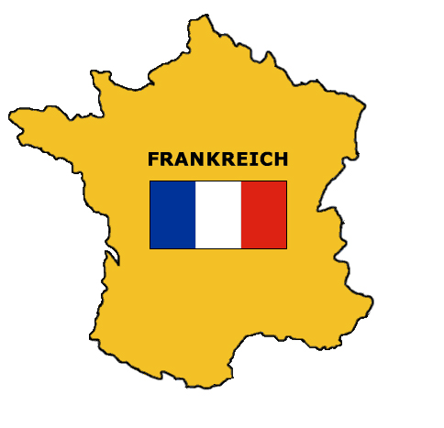
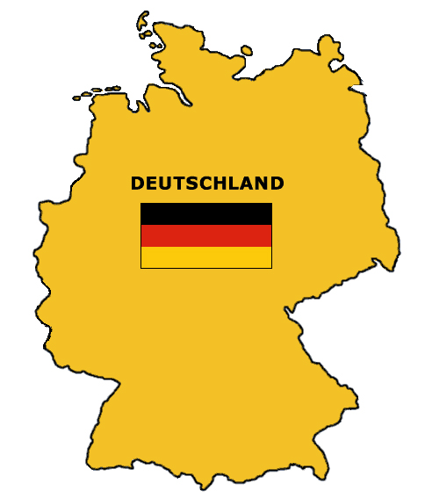

Bildungs- und Berufschancen
Deutschland und Frankreich sind füreinander
wichtige Wirtschaftspartner
Import aus
Deutschland: 17 %
Import aus
Frankreich: 7,3 %
170,6 Mrd. EUR
67,6 Mrd. EUR
103 Mrd. EUR
Export nach
Deutschland: 16,2 %
Export nach
Frankreich: 9,6 %
Quelle: AHK Paris 2016

Slide 12
Bildungs- und Berufschancen
Handel, Investitionen und gemeinsame Wirtschaftsprojekte (z. B. Airbus) haben einen hohen Bedarf an zweisprachig qualifizierten Mitarbeitern
Gute Chancen für französischsprachige Absolventen: 400.000 Deutsche und 350.000 Franzosen finden Arbeit durch die deutsch-französische Beziehung. Die meisten in den Branchen Hotel, Gastronomie, Friseurhandwerk, aber auch IT, Bauwesen, Finanzwesen, Forschungs- und Entwicklungstechnologie
2.800 französische Unternehmen sind in Deutschland, 3.000 deutsche Unternehmen in Frankreich vertreten – und mit ihnen viele Tausend Arbeitsplätze (Quelle: Invest in France 2017)

Slide 13
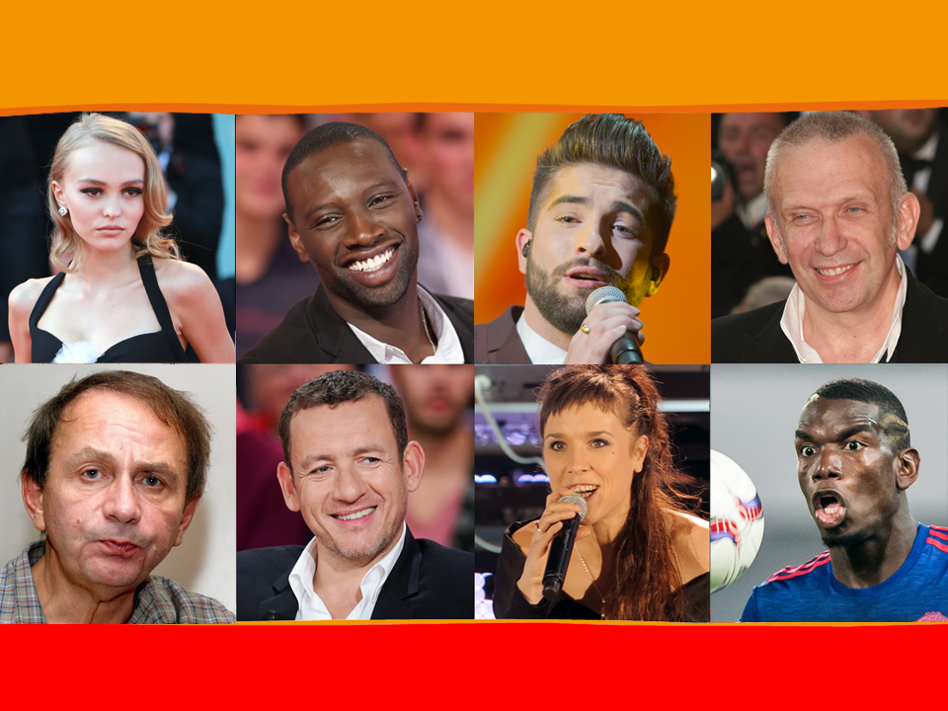
Kultur und Menschen
© shutterstock
© Getty Images
© dpa Picture - Alliance GmbH
© shutterstock
Lily-Rose Depp Omar Sy Kendji Girac Jean-Paul Gaultier
© laif
© Getty Images
© Getty Images
© shutterstock
Michel Houllebecq Danny Boon ZAZ Paul Pogba
Französisch schafft Zugang zu einer spannenden Kultur und Lebensweise ...

Slide 14
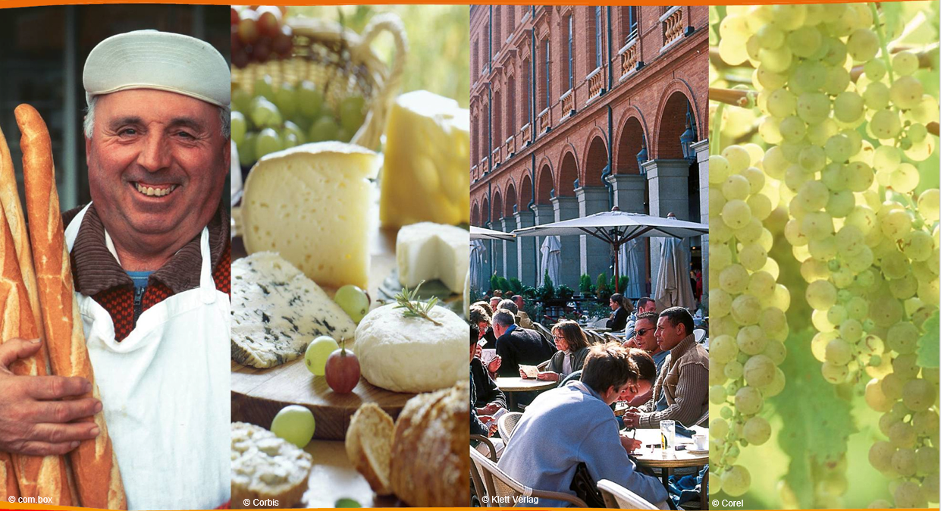
Kultur und Menschen
© com.box
© Corbis
© Klett Verlag
© Corel
Savoir-vivre: Leben wie Gott in Frankreich!

Slide 15
Französisch in der Praxis
Je früher Ihr Kind Französisch lernt, desto besser
Als 2. Fremdsprache lernt Ihr Kind Französisch mindestens fünf bis sieben Jahre. Das ist eine sehr gute Basis, um stets daran anknüpfen zu können
Französisch ist eine lebendige Sprache! Mit keinem anderen Land gibt es so viele Austauschprogramme wie mit Frankreich – und damit Möglichkeiten, die Sprache anzuwenden!
Informationen zur 2. Fremdsprache Französisch am JGG

Slide 16
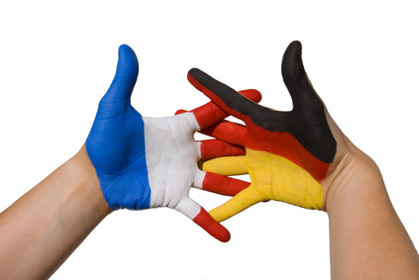

Authentische Kommunikation
Schüler- Austausch
mit Frankreich
Informationen zur 2. Fremdsprache Französisch am JGG

Slide 17
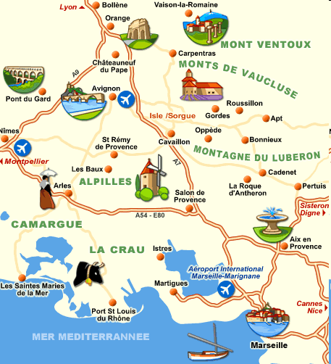
Austausch mit Pernes-les-Fontaines
(Region Provence-Alpes-Côte d‘Azur)
Mit dem TGV direkt von MA nach Avignon
Informationen zur 2. Fremdsprache Französisch am JGG

Slide 18
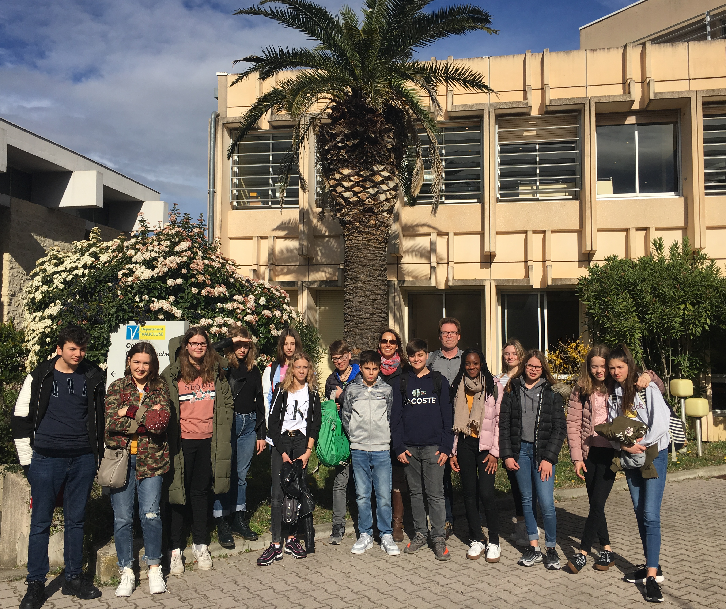
Unsere Partnerschule
Le collège
Charles
Doche
Informationen zur 2. Fremdsprache Französisch am JGG

Slide 19
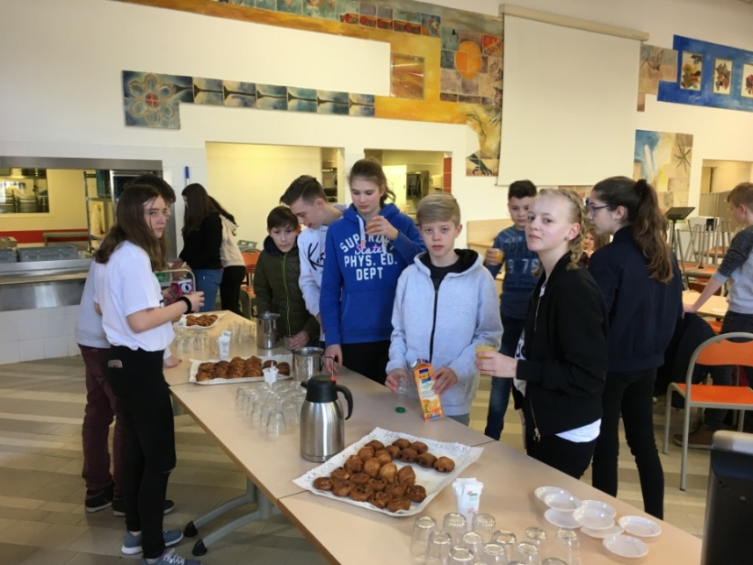
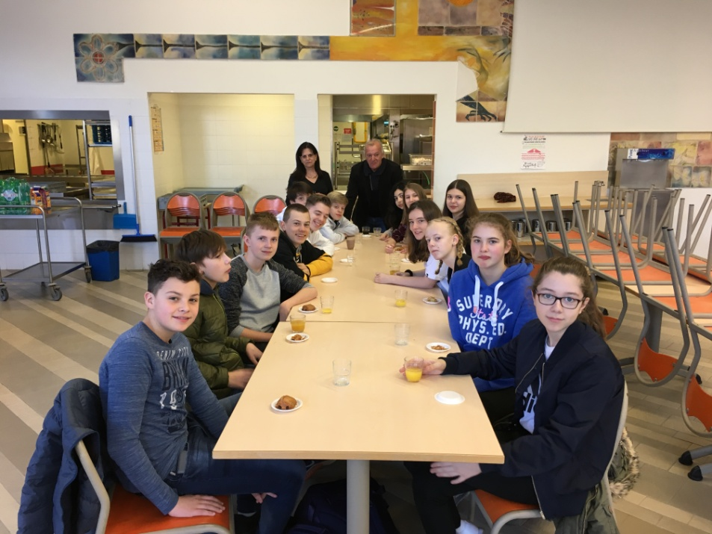
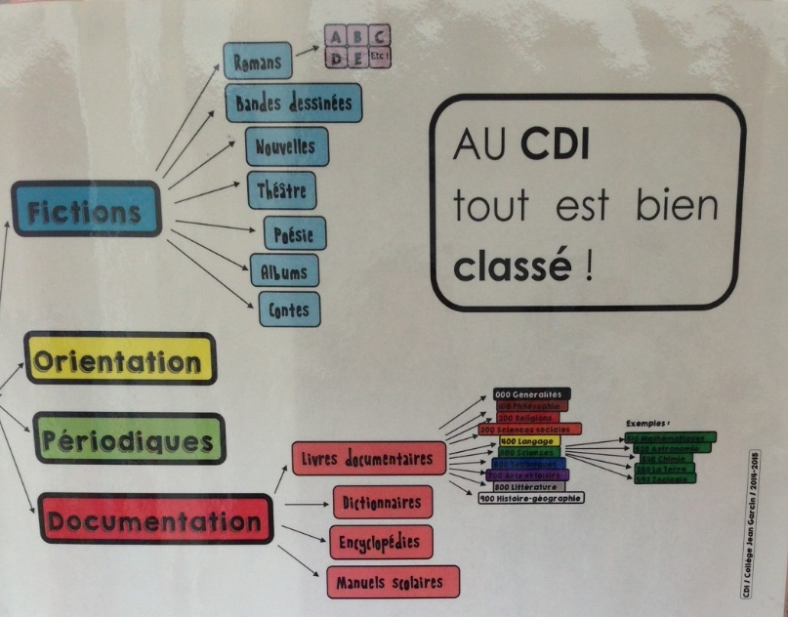
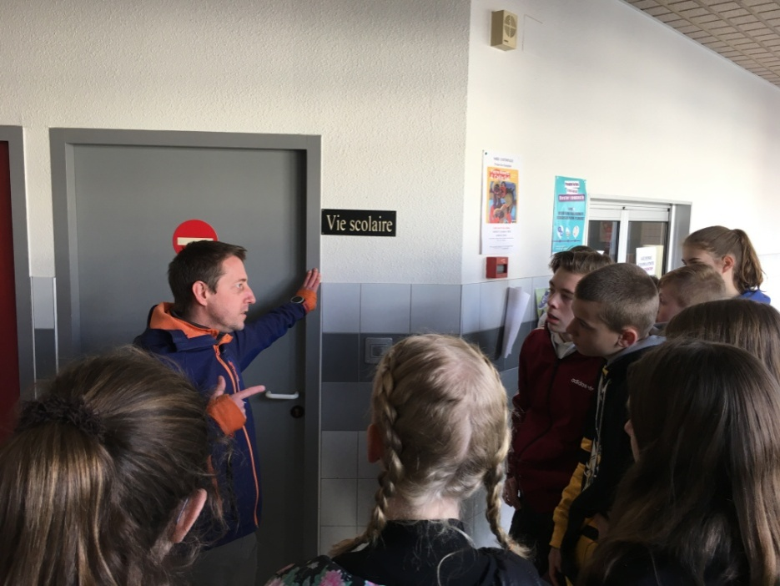
Empfang und Rundgang im Collège

Slide 20
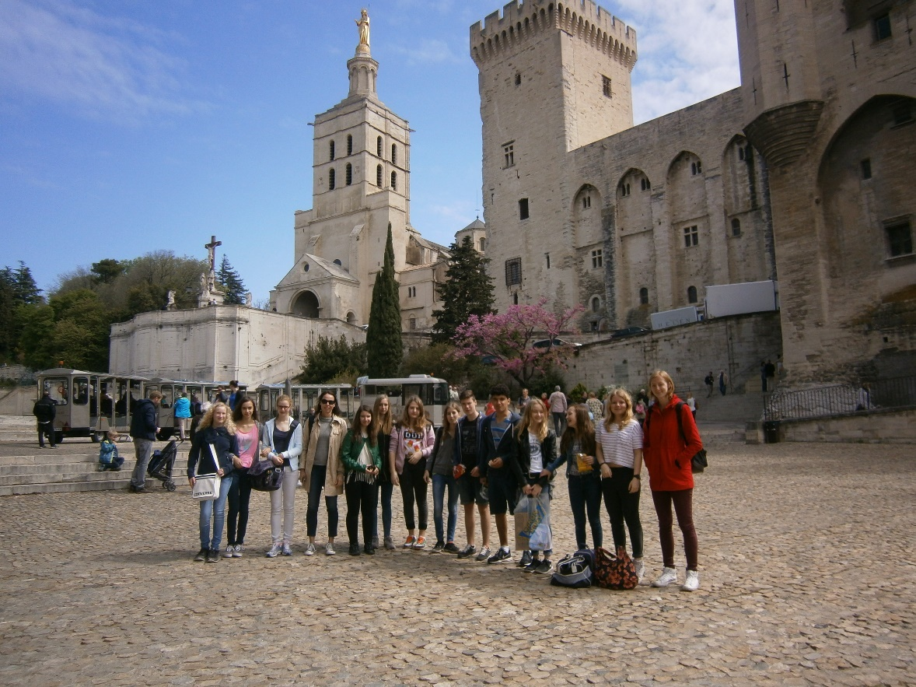
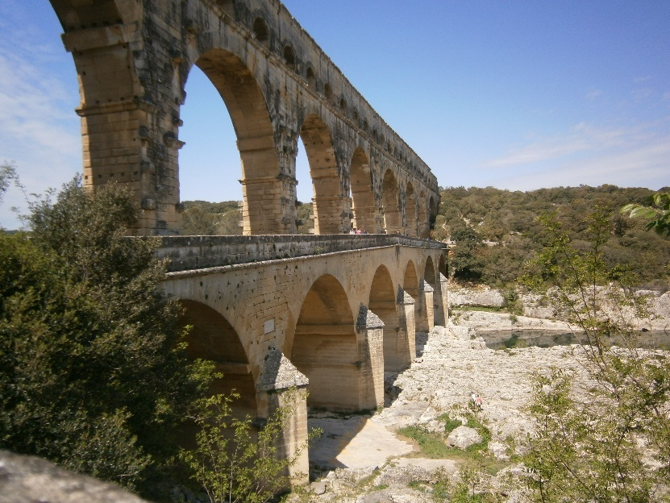
Ausflüge während des Austauschs
z.B.: Avignon
Le Pont du Gard
Informationen zur 2. Fremdsprache Französisch am JGG

Slide 21
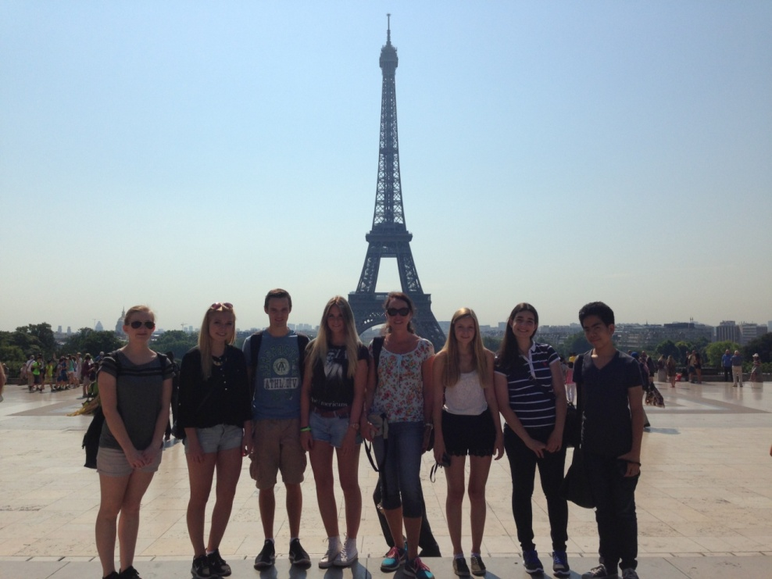
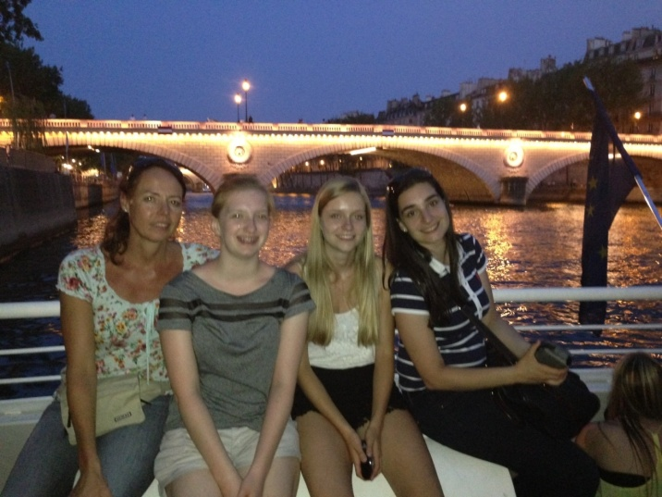
Kursfahrt nach Paris
→ Von MA direkt nach Paris in nur 3 Std
Informationen zur 2. Fremdsprache Französisch am JGG

Slide 22
Französisch in der Praxis
Das Deutsch-Französische Jugendwerk bietet seit über 50 Jahren vielfältige und umfangreiche Schüler- und Jugendaustauschprogramme an.
Individuelle Schüleraustauschprogramme:
Voltaire-Programm
sechsmonatiger gegenseitiger Austausch in der 8. bis 10. Klasse
Brigitte-Sauzay-Programm
dreimonatiger gegenseitiger Austausch in der 8. bis 11. Klasse
Mehr Informationen unter http://www.dfjw.org
Das JGG bietet in Klasse 10 einen dreiwöchigen gegenseitigen Austausch
mit dem Lycée Jean Monnet in Strasbourg an.
Informationen zur 2. Fremdsprache Französisch am JGG

Slide 23
Französisch ist eine SPRACHE, die man SPRICHT
Unterrichtsziel: Kommunikationsfertigkeit
Verstehen
Verstanden werden
Mit dem Gesprächspartner interagieren können
Informationen zur 2. Fremdsprache Französisch am JGG

Slide 24




Förderung der kommunikativen Kompetenzen
  Hörverstehen
  Hör- / Sehverstehen
  Sprechen
  Schreiben

Slide 25
Französisch in der Praxis
Französischer Wortschatz
1. Französische Wörter, die man schon aus dem Deutschen kennt:
Kaffee café
Après-Ski après-ski
Telefon téléphone
Terrasse terrasse
Und noch viele weitere französische Wörter, die man bereits aus dem Alltag kennt:
Bonbon, Portemonnaie, Budget, Camembert, Dessert, Engagement, Chef, Illusion, Adresse etc.
Informationen zur 2. Fremdsprache Französisch am JGG

Slide 26
Französisch in der Praxis
Französischer Wortschatz
2. Französische Wörter, die man schon aus dem Englischunterricht kennt:
to arrive arriver
dangerous dangereux
forest forêt
to change changer
Wer Englisch lernt, kennt bereits viele französische Wörter und umgekehrt – Französisch hilft beim Englischlernen! Denn viele englische Wörter stammen aus dem Französischen
Informationen zur 2. Fremdsprache Französisch am JGG

Slide 27
Französisch in der Praxis
Französischer Wortschatz
3. Französische Wörter sind in Wortfamilien gut strukturiert:
chant (Gesang) chanter (singen)
entrée (Eingang) entrer (eintreten)
fête (Fest) fêter (feiern)
10 % ableitbarer Wortschatz aus Wortfamilien
Kennt man ein Familienmitglied, sind die anderen leicht
zu erkennen
Informationen zur 2. Fremdsprache Französisch am JGG

Slide 28
Methodenkompetenzen 1
Französisch im Unterricht
  1) Medien aller Art
  2) Zweisprachiges Wörterbuch
  3) Techniken zum Vokabellernen
  4) Strategien zum Hörverstehen
  5) Internetrecherche
  6) Sprachenportfolio ➔ Mehrsprachigkeit
Informationen zur 2. Fremdsprache Französisch am JGG

Slide 29
Methodenkompetenzen 2
Französisch im Unterricht
Kooperatives und eigenständiges Lernen
  1) Partner- / Gruppenarbeit
  2) Präsentationen
  3) Projektarbeit
Informationen zur 2. Fremdsprache Französisch am JGG

Slide 30

DELF am JGG:
Französisch-AG „DELF“
Vorbereitung auf das internationale Sprachenzertifikat
Was ist DELF ?
Diplôme d´Etudes en Langue Française
international anerkanntes Sprachenzertifikat
in mehr als 154 Ländern

Slide 31
Wie ist DELF aufgebaut?
Es gibt verschiedene Niveaustufen: A1, A2, B1, B2
A1 | Nach 60 - 80 Unterrichtsstunden | 1.- 2. Lernjahr
A2 | + 100-180 Unterrichtsstunden | 3.- 4. Lernjahr
B1 | + 150-180 Unterrichtsstunden | 4.- 5. Lernjahr
B2 | + 180-250 Unterrichtsstunden | Oberstufe

Slide 32
Vorteile von DELF
Qualifikation für den späteren Beruf
Lebenslange Gültigkeit
Nachweis einer zusätzlichen, über das Schulzeugnis hinausgehenden Fremdsprachenqualifikation

Slide 33
Französisch in der Praxis
Wer braucht Französisch?
Journalisten, Ingenieure, Studierende, Kaufleute, Manager, Politiker, Lehrer, Politiker, Polizisten, Auszubildende, Diplomaten, Historiker, Naturwissenschaftler, Ärzte, Missionare, Abenteurer, Gastronomen und Köche, Bäcker, Wissenschaftler, Afrikainteressierte, Weltoffene, Theologen, Paristouristen, Comic-Fans, Schriftsteller, Filmbegeisterte, Weinliebhaber, Lebenskünstler, Kunstinteressierte, Chansonliebhaber, die Mode- und Kosmetikbranche, Hip-Hop-Fans ...
Informationen zur 2. Fremdsprache Französisch am JGG

Slide 34
FAZIT: Was bringt mir Französisch?
Gefragte Sprachkenntnisse
Bessere Berufschancen
Neue Lebensweisen und Kulturen
Besseres Verständnis meiner Kultur
Fit für Europa und die Zukunft
Basis für andere romanische Sprachen
Unproblematischer Wechsel zur Realschule!
ss
Informationen zur 2. Fremdsprache Französisch am JGG

Slide 35
Nützliche Internetlinks
Überblick über die deutsch-französische Zusammenarbeit in Kultur und Bildung www.kulturbevollmaechtigte.de | Deutsch-französische Studiengänge mit zwei Abschlüssen www.dfh-ufa.org
Deutsch-französischer Schüler- und Jugendaustausch www.dfjw.org | Ausbildung: den französischen Berufsalltag kennenlernen und Französischkenntnisse erweitern www.dfs-sfa.org
Das vielfältige Sprach- und Kulturangebot der 23 französischen Kulturinstitute in Deutschland www.institutfrancais.fr Die Französische Botschaft www.ambafrance-de.org | Deutsch-französische Wirtschaftsbeziehungen www.francoallemand.com Europas führendes Jobportal: www.connexion-emploi.com

Slide 36
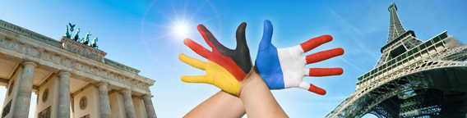

Allemands et Français:
Partenaires un jour, partenaires toujours!
Franzosen und Deutsche: Einmal Freunde, immer Freunde!
Merci pour votre attention!
Informationen zur 2. Fremdsprache Französisch am JGG

